Slide 1
OBSERVATION MEDICALE EN PNEUMOLOGIE
PR HANANE EL OUAZZANI
HMI MED V

Slide 2
Objectifs spécifiques
Savoir se préparer avant de rencontrer le patient.
Comprendre ce qu'est une observation médicale.
Savoir construire l'observation.
Savoir mener un interrogatoire.
Comprendre le déroulement d'un examen clinique.
Comprendre comment se formule une conclusion.

Slide 3
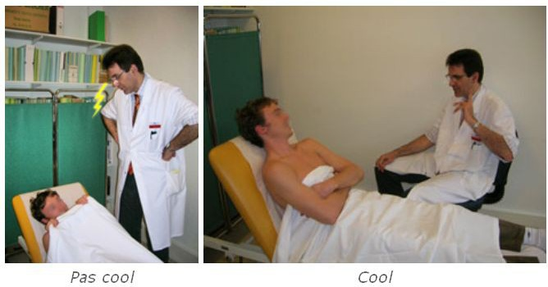
AVANT L’INTERROGATOIRE
Présentable, propre et souriant
Stylo, papier, montre, stéthoscope, tensiomètre, gants…
Présentez-vous, tel que vous êtes « étudiants en médecine »
Pas trop dominant ni trop rapproché.

Slide 4
Aucun examen complémentaire ne peut dispenser le médecin du temps qu'il doit prendre pour interroger un patient.
Un interrogatoire bien mené est indispensable à l'établissement d'une relation de confiance avec le patient.
Ecoutez le malade, il va donner le diagnostic
Sir William Osler (1849-1919)

Slide 5
Attention !
Le patient n'est pas médecin, il ne sait pas ce qui est important à dire et ce qui l'est moins. Donc vous ne pourrez pas dire « le patient ne me l'a pas dit».
Il faudra dire « j'ai oublié de lui demander »... !

Slide 6
INTERROGATOIRE
Renseignements d'ordre administratif
Date (et identification de la personne ayant rédigé l'observation).
Nom, prénom, sexe du patient.
Pays et ville de naissance.
Adresse et numéro de téléphone.
Profession ++++
Couverture sociale
Nom du médecin traitant et des divers médecins spécialistes prenant en charge le patient.

Slide 7
INTERROGATOIRE
Motif de consultation
Déterminer ce qui gêne le patient, c'est donc une plainte, un symptôme.
La confusion entre motif de consultation et diagnostic est source d'erreur médicale !
Par exemple, le motif d'une hospitalisation ne peut être celui d'une « pneumopathie ». Le patient « consulte pour une toux et de la fièvre», et c'est au terme de la démarche médicaleque l'on conclura à une pneumopathie, une péricardite ou une embolie pulmonaire !

Slide 8
INTERROGATOIRE
ANTECEDANTS:
Familiaux: Notion de contage tuberculeux, maladies génétiques, atopie…
Parents, frères et sœurs, enfants: maladies qu'ils ont présentées, âge et cause de leur décès

Slide 9
INTERROGATOIRE
ANTECEDANTS:
Personnels:
Vaccinations: BCG, Coqueluche, Grippe, carnet de vaccination
Radios antérieurs et IDR si valeur connue
Maladies antérieures respiratoires ( Tuberculose, asthme, bronchiolites, coqueluche…) et extra respiratoires (ORL, RGO, Cardio, anémie, hyperthyroïdie…)
Prises médicamenteuses (Béta-, IEC, Cordarone, hormone,anorexigene …)
Environnement domestique et professionnel+++
ATCD chirurgicaux
ATCD gynéco-obstétricaux

Slide 10
INTERROGATOIRE
Tabagisme :
Actif ou passif
Type (cigarette, pipe, chicha…)
Quantité : UN PAQUET ANNEE = UN PAQUET DE CIGARETTE/JOUR /AN
Arrêté ou sevré, depuis quand ?

Slide 11
Habitude et mode de vie +++
L'histoire de la maladie ne suffit pas, il faut aussi l'histoire du malade !
Profession : exposition toxique, stress, chômage.
Toxicomanie, alcoolisme, tabagisme
Séjour en zone tropicale, date du dernier voyage
Présence d'animaux au domicile.
Orientation sexuelle.
Habitudes alimentaires particulières (sans sel, végétarien...).
Logement: hygiène, promiscuité,

Slide 12
INTERROGATOIRE (Histoire de la maladie)
Il n'y a pas de bonne médecine sans une histoire claire de la maladie.
Préciser les symptômes selon 7 critères :
1. Localisation des troubles.
2. Début : quand, occupation du patient lors de la survenue des troubles, installation brutale ou progressive.
3. Qualité des troubles.
4. Rythme, durée des manifestations.
5. Intensité, retentissement sur le quotidien.
6. Facteurs qui aggravent et soulagent.
7. Manifestations associées

Slide 13
INTERROGATOIRE (Détailler les signes fonctionnels respiratoires)
TOUX: Ancienneté (aigue (<8 SEMAINES )/chronique(> 8 SEMAINES )
horaire, facteurs déclenchants, sèche ou grasse…
EXPECTORATION: Ancienneté, couleur, odeur, abondance…
HEMOPTYSIE: Rejet par la bouche de sang d’origine sous glotique
Cancer, Tuberculose, Embolie pulmonaire, DDB, Bronchite aigue….
DYSPNEE: Gène respiratoire
Fréq resp. normale (16 à 20/mn), Bradypnée (Diminution FR), Polypnée (Augmentation FR)
Orthopnée
Dyspnée d’effort : quantification, évolution; stade
DOULEURS THORACIQUES:
Siège, type, irradiations, facteurs déclenchants…
Pulmonaire (plèvre, pneumopathies, cancers…) , cardiaque+++, Embolie pulmonaire…

Slide 14
INTERROGATOIRE (points forts)
L’interrogatoire est le premier temps de l’examen clinique.
L’interrogatoire permet de connaître d’abord le motif de la consultation, l’âge, la profession et les facteurs de risque respiratoire du patient.
L’histoire de la maladie doit être détaillée, éclaircie si nécessaire.
Ensuite, il est nécessaire de connaître les conditions de vie, les traitements en cours, le statut vaccinal, les antécédents personnels et familiaux, notamment d’allergie et de maladie veineuse thromboembolique.
Au terme d’un interrogatoire bien mené, vous avez une hypothèse diagnostique bien étayée dans la majorité des cas.

Slide 15
EXAMEN CLINIQUE =Examen physique
Signes généraux
Mesurer: Taille, Poids, Température., Fréquence respiratoire.
Avant de commencer l'examen physique appareil par appareil
(avant de toucher le patient), il est indispensable de prendre le temps d'observer le patient
"Ne touchez pas le malade, notez d'abord ce que vous voyez ; développez votre sens de l'observation."Sir William Osler (1849-1919).

Slide 16
EXAMEN CLINIQUE:
Inspection
      - Pâleur.
      - Ictère.
      - Cyanose.
      - Marbrures.
      - Sueurs.
      - Etat de vigilance.
      - Attitude : prostration, tristesse, agitation...
      - Etat d'hygiène.
      - Degré d'autonomie : patient capable de se lever et de marcher seul ?
      - Dysphonie, bruits respiratoires.
      - Odeurs

Slide 17
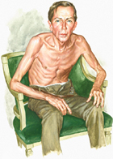
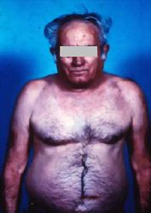

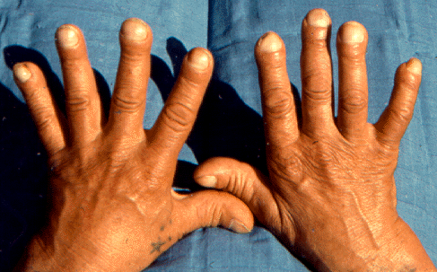
EXAMEN CLINIQUE:
Inspection
MORPHOLOGIE
CYANOSE
HIPPOCRATISME DIGITAL
FREQUENCE RESPIRATOIRE
AMPLIATION THORACIQUE
UTILISATION DES MUSCLES RESPIRATOIRES ACCESSOIRES
DEROULEMENT DU CYCLE RESPIRATOIRE
Cicatrice
Circulation veineuse collatérale et TVJ

Slide 18
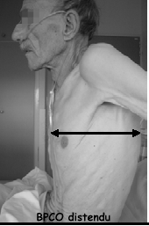

Slide 19
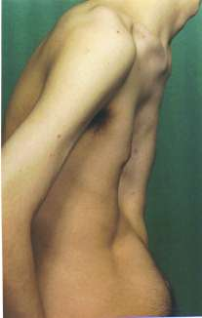
Thorax en entonnoir

Slide 20
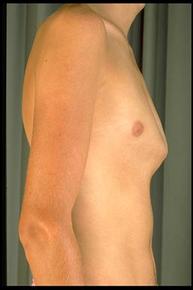
Thorax en carène

Slide 21
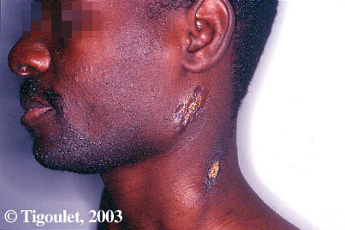
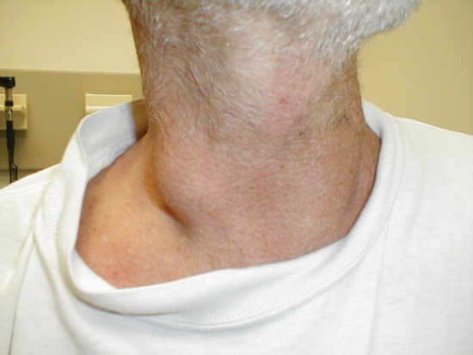
adénopathie
Adénopathie fistulisée

Slide 22
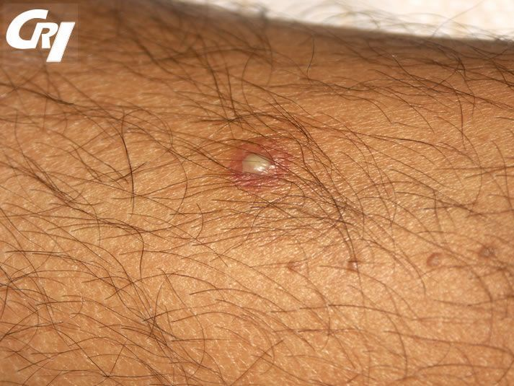
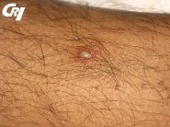
Pseudo-folluculite

Slide 23
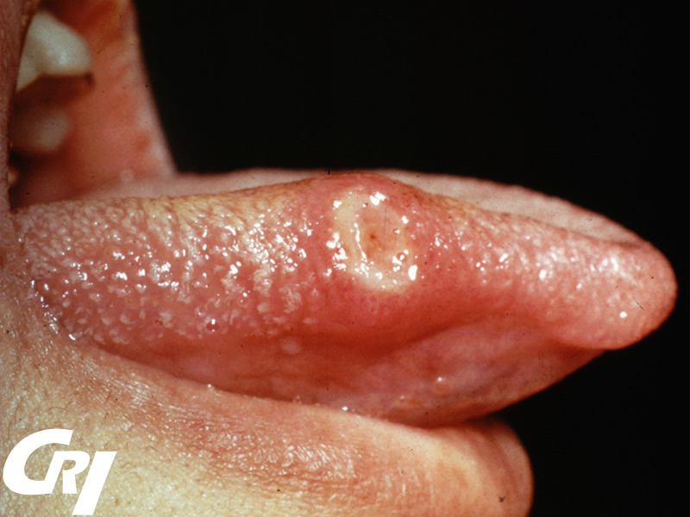
Aphtose buccale

Slide 24
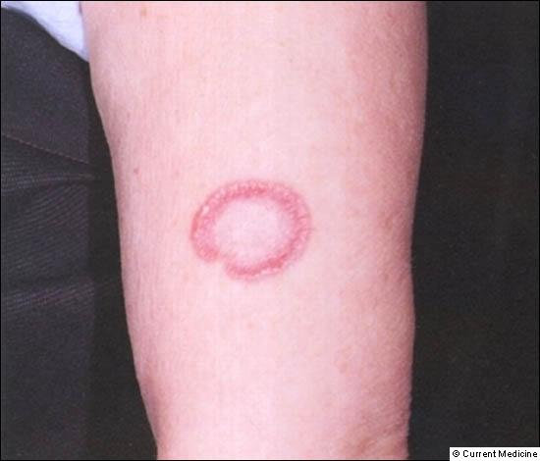
Sarcoidose cutanée

Slide 25
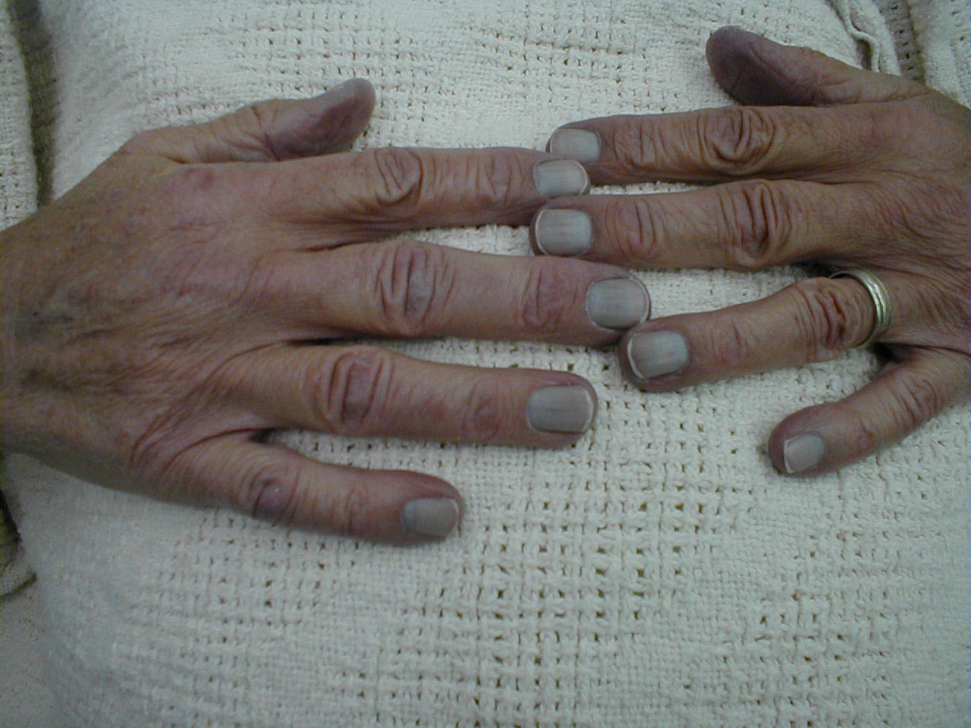
cyanose

Slide 26
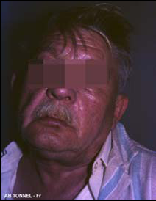
asterixis
cyanose

Slide 27
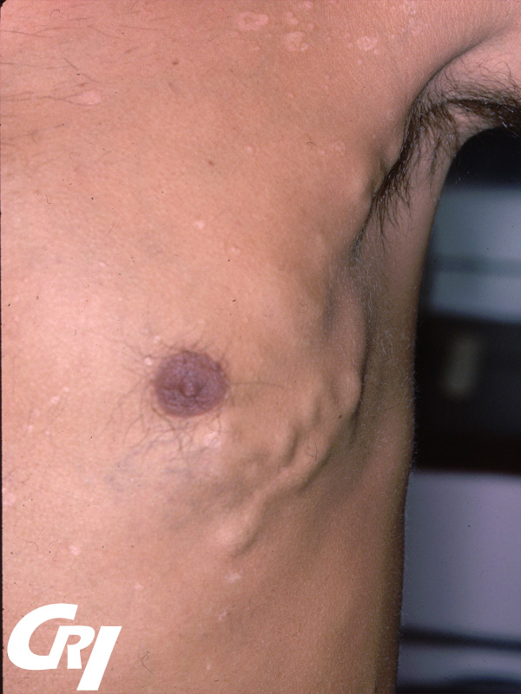
Circulation veineuse collatérale

Slide 28
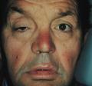

Syndrome de Claude Bernard-Horner

Slide 29
EXAMEN CLINIQUE:
En cas de pathologie aigue d'organe, on commence par l'examen de cette région. Dans les autres cas, l'examen peut être mené de façon systématique, appareil par appareil, ou de façon topographique (de la tête
aux pieds).
Pour chaque système, l'examen physique se fait selon la même séquence :
Inspection.
Palpation.
Percussion.
Auscultation.

Slide 30
EXAMEN CLINIQUE: APPAREIL RESPIRATOIRE
Palpation/Percussion
PALPATION (Vibrations vocales)
PERCUSSION
DIMINUEES
Epanchement pleural
Pleurésie
Pneumothorax
Distension
Emphysème
AUGMENTEES
Condensation
Pneumopathie
Atélectasie
TYMPANISME
Air dans la plèvre:
Pneumothorax
Distension
Emphysème
MATITE
Liquide dans la plèvre
pleurésie
Condensation
Pneumopathie
Atélectasie

Slide 31
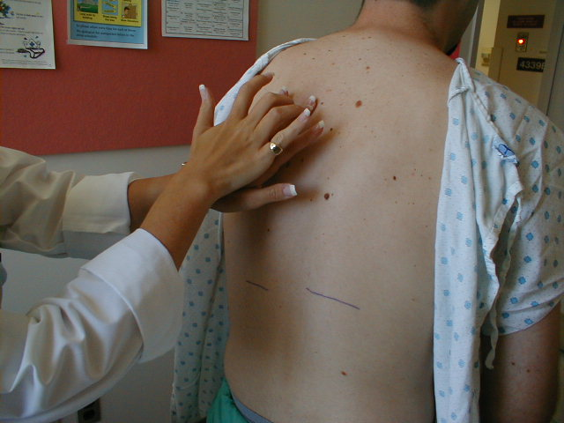

Slide 32
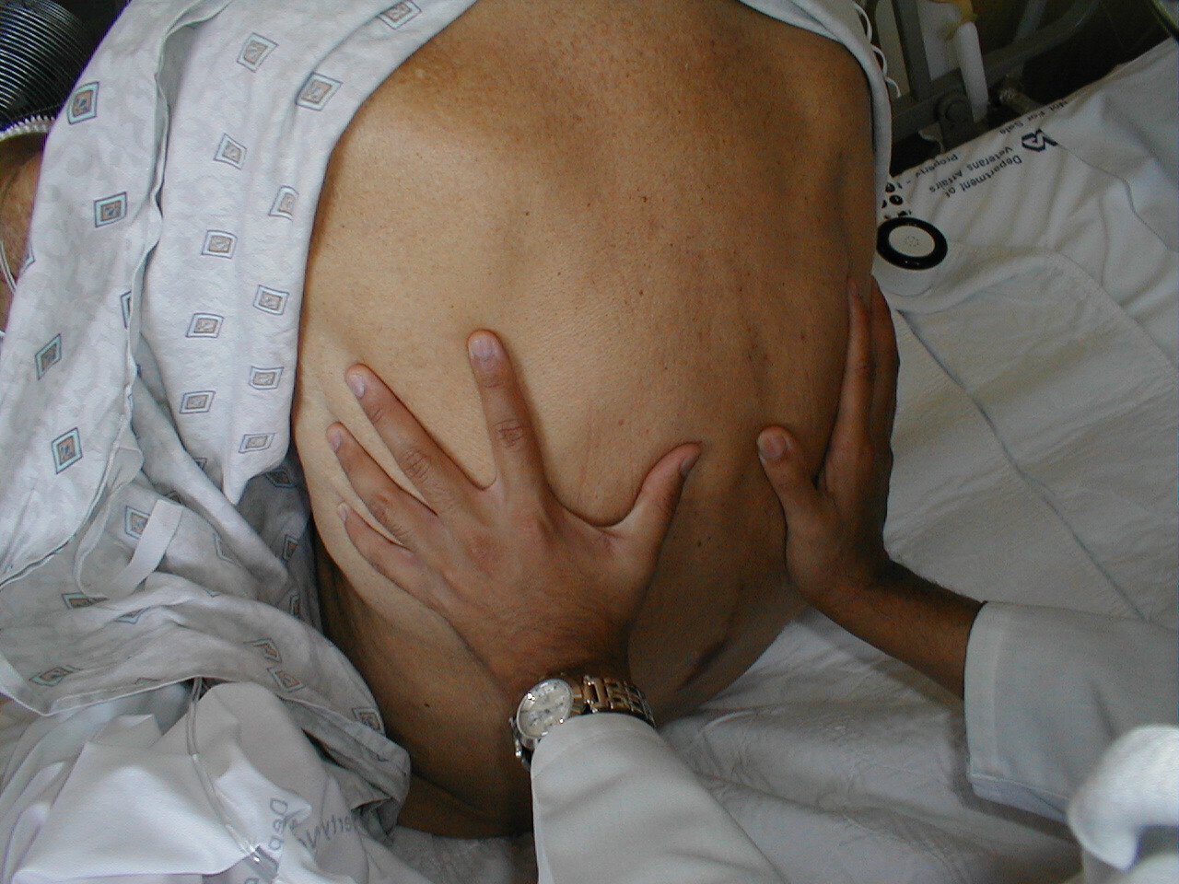

Slide 33
EXAMEN CLINIQUE
Auscultation ( 1 )
MURMURE VESICULAIRE
Mécanisme physiologique: Déplissement des alvéoles
Diminué
Air ou liquide dans la plèvre
Pleurésie
Pneumothorax
Distension
Emphysème
BRUITS SUR AJOUTES
Voir tableau

Slide 34
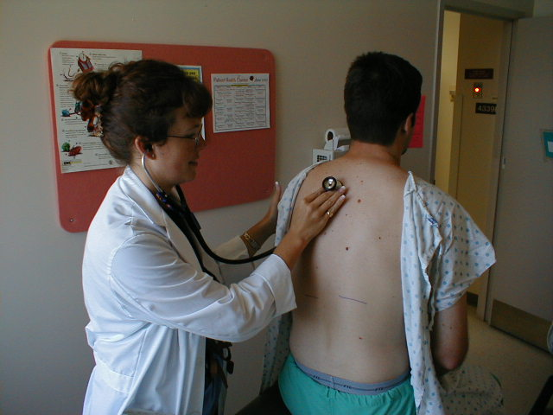

Slide 35
EXAMEN CLINIQUE:
Auscultation ( 2 ): les bruits surajoutés
 | ASPECT | PHYSIOLOGIE | VALEUR SEMIO
RALES RONFLANTS (RONCHI) | Gras, inspiratoires et expiratoires | Mobilisation des secretions bronchiques | Bronchites aigues & chroniques, DDB…
RALES SIBILANTS | sifflements | Passage de l’air dans des conduits etroits | Asthme, BPCO…
RALES CREPITANTS | Crepitements fins, | Mobilisation de liquide dans les alvéoles | Pneumopathies, OAP
 |  | Déplissement des alvéoles => craquement du tissus interstitiel devenu fibreux | Fibroses pulmonaires
SOUFFLE TUBAIRE | Rude, râpeux, localisé | Transmission des vib. dans une condensation | Pneumopathie, Atélectasie
SOUFFLE PLEURETIQUE | Doux lointain en « é » | Transmission des vib. à la surface de l’eau | Pleurésie
FROTTEMENT PLEURALE | Frottement rythmé par la respiration | Frottement des 2 feuillets pleuraux | Pleurésie

Slide 36
EXAMEN CLINIQUE (Revue des systèmes)
Examen cardiovasculaire.
Examen de l'abdomen.
Examen neurologique.
Examen ostéoarticulaire.
Examen uronéphrologique.
Examen gynécologique, seins.
Examen cutanéo-muqueux et des phanères.
Examen des aires ganglionnaires.
Examen endocrinologique, aire thyroïdienne.
Examen ophtalmologique.
Examen otorhinolaryngé et stomatologique.

Slide 37
Exemple Examen des aires ganglionnaires
- Cervicales : faire asseoir le malade pour rechercher :
Post jugulo-carotidiennes
sous angulo-maxillaires
sous mentale
sus-claviculaires
- Axillaires
- Epitrochléennes
- Inguino-crurales.
Il faut préciser : taille, siège, mobilité, consistance, sensibilité des ganglions et éventuellement douleur ou présence ou non des ganglions dans les autres aires.

Slide 38
COMMENT RÉDIGER UNE OBSERVATION MÉDICALE ?
motif d’hospitalisation :
Phrase type : Mr/ Mme X, né(e) le ../../.., âgé(e) actuellement de …, exerçant la profession de…, est hospitalisé dans le service de… le …/…/… adressé par le médecin X (préciser si médecin traitant ou spécialiste) ou le service Y… pour… (motif).
Antécédents :
Personnels :
- Médicaux : pathologies à énoncer avec la date et l’éventuel lieu d’hospitalisation
- Chirurgicaux : préciser date et lieu d’hospitalisation, nom du chirurgien.
- Gynécologiques : nombre d’enfant, nombre de grossesses : menées à terme, fausses couches, avortement
Familiaux : pathologies familiales( allergie ;maladies héréditaires ……)

Slide 39
COMMENT RÉDIGER UNE OBSERVATION MÉDICALE ?
Mode de vie :
- Profession (attention, certaines personnes ont eu plusieurs professions ! ! !)
- Situation familiale
- Conditions de vie chez lui, exercice physique…
- Facteurs de risques : tabac, alcool, HTA, diabète, dyslipidémie
Traitement à domicile :
- Médicaments et posologies (parfois de bonne surprises… le patient qui vous dit qu’il n’a aucun antécédent ou facteurs de risque, mais il prend un traitement contre l’HTA…)
- Ne jamais oublier de demander à une femme si elle prend une contraception
Histoire de la maladie :
Résumer en termes médicaux l’histoire médicale du patient en rapport avec le motif d’hospitalisation.
Examen clinique :
Examen clinique complet appareil par appareil.
Conclusion :
Résumé syndromique. Enoncer la ou les différentes conclusions possibles et la conduite à tenir.
Examens para-cliniques (au fur et à mesure de leur réalisation)
Résultats des examens de biologies, d’imagerie …

Slide 40
CONCLURE L'OBSERVATION MÉDICALE
La conclusion doit synthétiser le problème, à partir des données recueillies à l'interrogatoire et l'examen physique
Cette phrase de synthèse est indispensable pour proposer une stratégie de prise en charge
  Lister les problèmes et établir les priorités.
  Prescrire les examens complémentaires utiles.
  Mettre en place les traitements.
  Organiser le suivi.

Slide 41
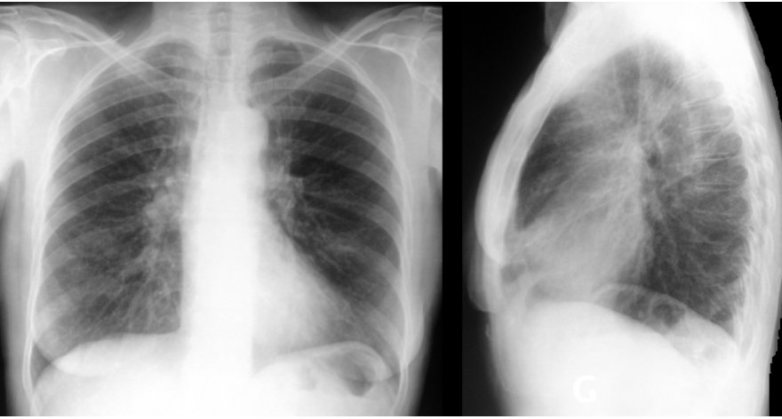
Examens paracliniques:
La radiographie de face + profil

Slide 42
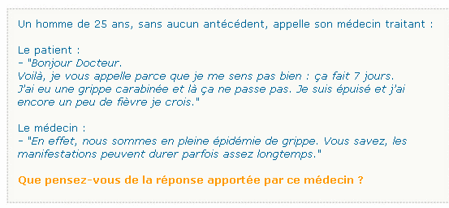

Slide 43
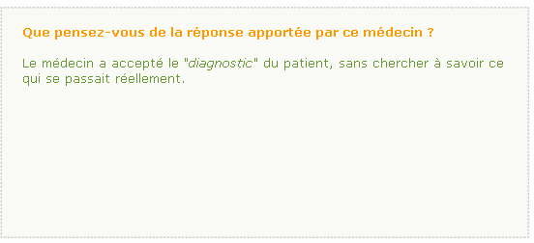

Slide 44
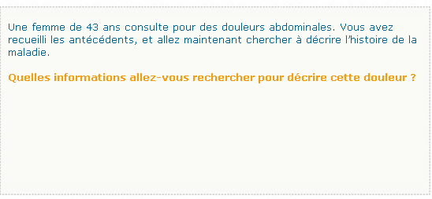

Slide 45
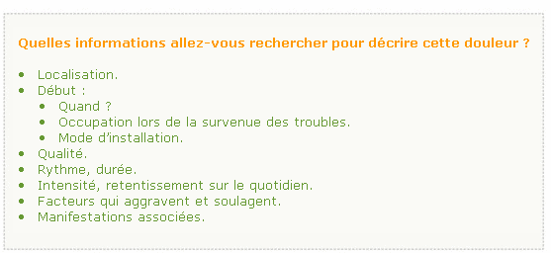

Slide 46
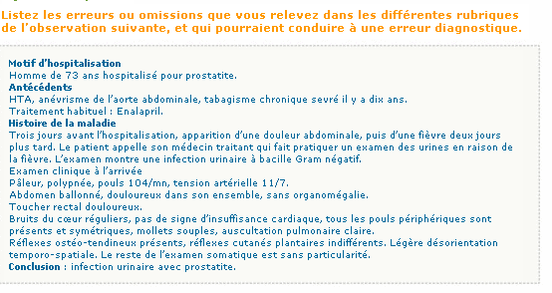

Slide 47
